Slide 1

Студия разработки компьютерных игр.
"SpeakerBox"

Slide 2

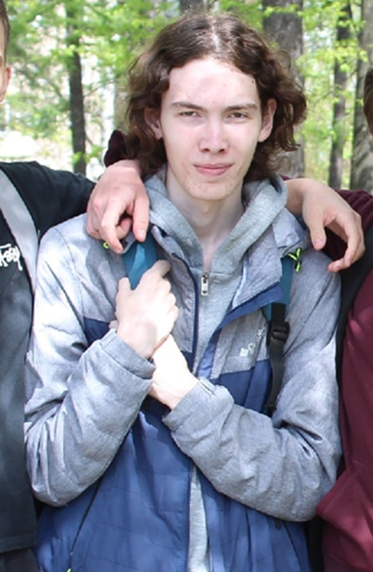
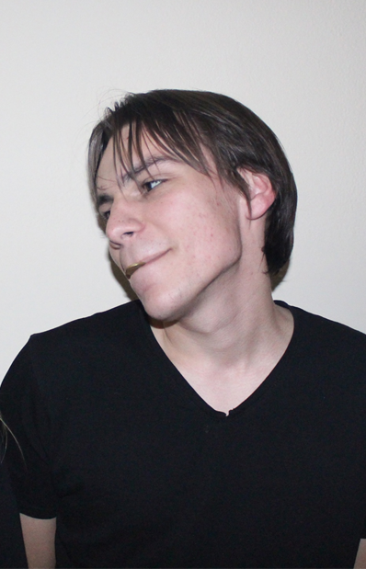
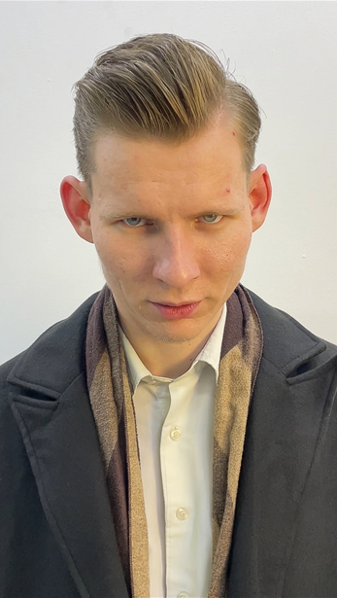
Команда проекта
Зиннатов Наиль: level-дизайнер, Нарративный дизайнер, Художник по концепт-арту и текстурам, програмист.
Изместьев Игорь: 3D-художник, аниматор, UI/UX-дизайнер, Моушн-дизайнер.
Лидер:
Гайтиев Лев: Программист, ответственный за обратную коммуникацию с пользователями.

Slide 3
Проблема
Решение проблемы
Потребность российских пользователей в видеоиграх существует и растет из года в год. Согласно исследованиям рынка, в России более 60% населения играет в видеоигры, причем большинство игроков находятся в возрастной категории от 18 до 35 лет. Видеоигры стали неотъемлемой частью жизни многих людей, предоставляя развлечение, отдых от повседневной рутины и возможность пообщаться с другими игроками. В России популярны как мобильные, так и компьютерные игры, а также игры на консолях. Большой спрос существует на такие жанры игр, как шутеры, стратегии и RPG.
Создание компании и производство видеоигр для пользователей ПК , которые не прочь провести свободное время за видеоигрой и развлечься.

Slide 4
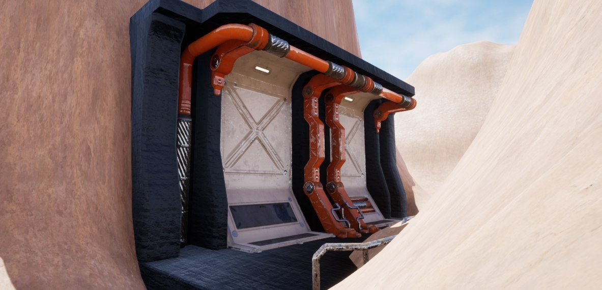
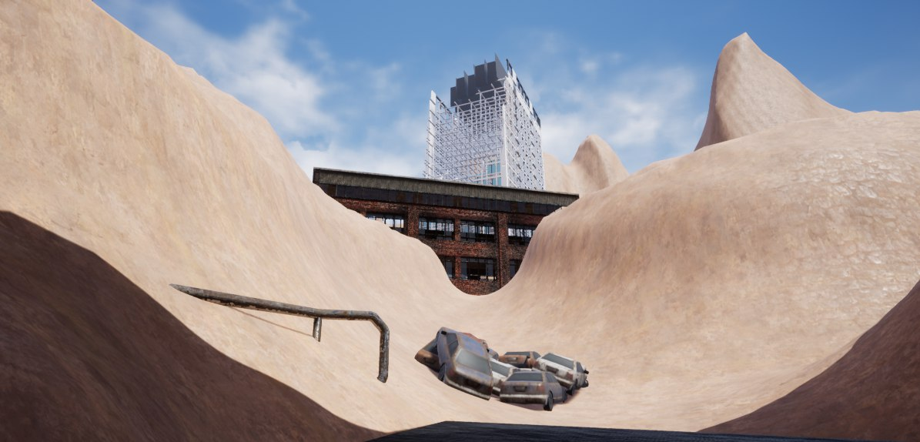
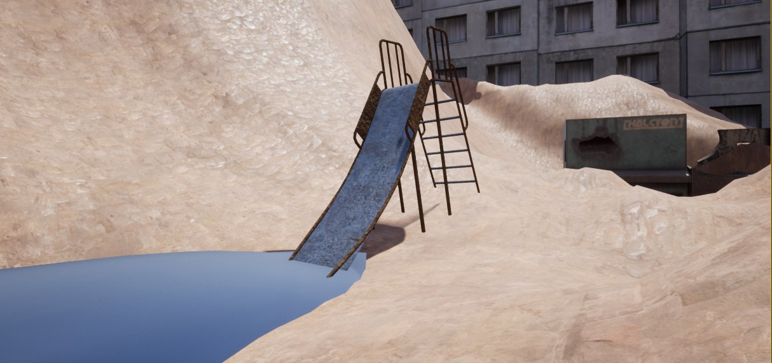
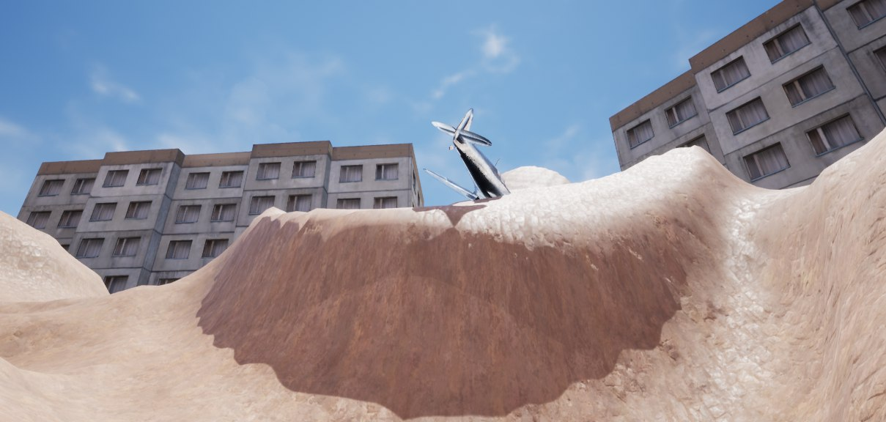
О проекте. Что есть сейчас.
Сейчас идет тщательная разработка игры,проделаны первые Level-design.

Slide 5
Цель проекта по SMART
Целью нашего проекта является развитие игровой индустрии. К 2024 году мы хотим привлечь к Российскому рынку игровую аудиторию в количестве 100 тыс. человек через распространение нашей компанией игры “the way of survivor”.

Slide 6
Целевая аудитория проекта
Пол потребителя, семейное положение, место жительства, сфера деятельности, должность, уровень дохода и социальный статус не важны. Наиболее популярны видеоигры среди людей в возрасте от 18 до 24 лет (40%) и от 25 до 34 лет (25%). Они же чаще представителей других возрастных групп используют специальные приставки для видеоигр (19% и 17% соответственно), проводят в среднем больше времени за игрой (8 часов в неделю) и тратят на видеоигры больше, чем в других возрастных группах (1456 руб./мес.).
Численность ЦА 50,2 млн Человек в России
https://www.igromania.ru/news/119072/Issledovanie_88_mln_rossiyan_igrayut_v_igry_no_mnogie_vidyat_v_nih_negativnyy_yeffekt.html#:~:text=В%20рамках%20исследования%20было%20выявлено%2C,популярностью%20пользуются%20мобильные%20устройства%20(74%25)
https://dtf.ru/life/1843290-issledovanie-srednestatisticheskiy-geymer-v-rossii-eto-muzhchina-s-vysshim-obrazovaniem-srednim-dohodom-pk-i-smartfonom

Slide 7
Роль проекта в обеспечении технологического суверенитета страны
Роль | Оценка
Инновационность | Импортозамещение
Рынок НТИ | NeuroNet
Сквозные технологии | Нет

Slide 8
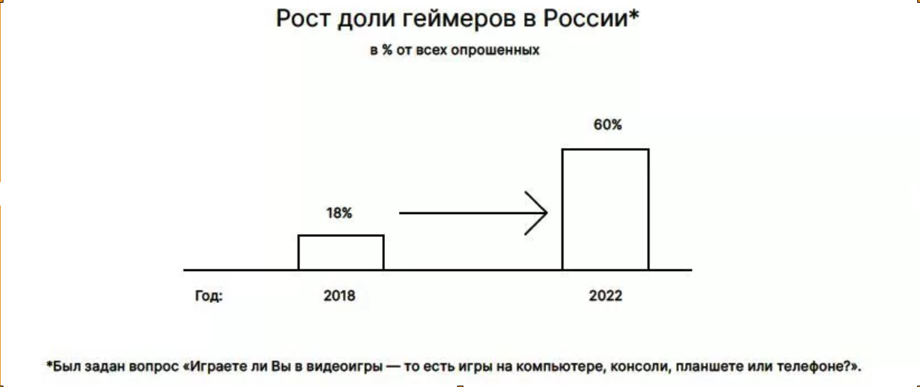
Потенциальный объём рынка
РАМ:
Потенциальный объём рынка составляет около 90 млн человек и является числом всех людей, проводящих досуг за видеоиграми.
ТАМ:
Общий объём целевого рынка составляет 30 млн человек и представляет из себя игроков, пользующихся ПК при игре.
SAM:
Доступный объём рынка составляет примерно 5.5 млн человек.
SOM:
Реально достижимый объём рынка составляет около 100 тыс. человек.
келклеклелклекллкл
РАМ
Потенциал
ТАМ
Перспектива
v
SAM
Стратегия и
конкуренты
SOM
Тактика
https://dtf.ru/gameindustry/1213292-issledovanie-69-zhiteley-rossii-igrayut-v-igry-pochti-polovina-iz-nih-predpochitaet-mobilnyy-geyming
https://mmoglobus.ru/top-10-samyh-populyarnyh-mmorpg-po-chislu-aktivnyh-igrokov

Slide 9
Анализ конкурентов
Общий объём рынка видеоигр по состоянию на конец ноября 2022 года составил 453 млн. рублей .
Наши преимущества: качество , приемлемая цена за товар.
Конкуренты компании по разработке игр:
Tallboys
Dark crystal games
Sever
Redruins softworks
Аналогичные продукты:
Militsioner 5 тыс. копий
The Life and Suffering of sir Brante 10 тыс. копий
Breathedge 28 тыс. копий

Slide 10
Бизнес-модель
Ключевые партнеры: Epic Games, Steam, GOG Games
Ключевые деятельности: Разработка игровых механик, текстур, моделей, создание групп для продвижения
Ключевые ресурсы: ПК, Unreal Engine 4, Blender, ZBrush, 3ds Max, Maya;
Ценностные предложения: необычный графический дизайн, интересный сюжет
Отношения с клиентами: привлечение для разовой продажи
Каналы сбыта: игровые платформы steam, epic games, gog
Потребительские сегменты:
Для кого создаем продукты: для любителей поиграть в игры;
Как можно охарактеризовать наших потребителей одним словом: игроки;
Можно ли быстро найти целевую аудиторию и поговорить с ней о предлагаемом продукте: возможно благодаря специальным обсуждениям и форумам/сообществам на различных сайтах;
Кто из разных групп покупателей наиболее важен: все покупатели важны;
Структура издержек:
Постоянные издержки:
Реклама(10 тыс.руб.)
Переменные издержки:
Выставление на игровые платформы(8 тыс.руб/бесплатно в случае продаж на сумму более 80 тыс.)
Зарплата : Директор - 20 тыс.рублей , Бухгалтер 20 тыс.рублей , Разработчик 20 тыс. рублей.
Фиксированные издержки:
Программное обеспечение(20 тыс.руб./месяц)
Потоки доходов: Продажа игр через игровые платформы

Slide 11
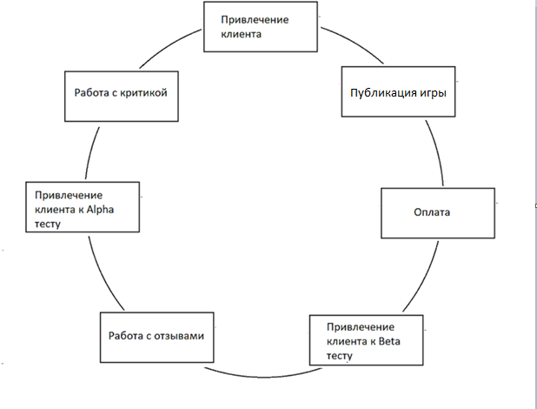
Процесс оказания услуги

Slide 12
Стартовые инвестиции
Статья затрат | Сумма, руб. | Источник
Персональный компьютер | 100000 | Собственные сбережения
Программное обеспечение | 80000 | Собственные сбережения
Итого: | 180000

Slide 13
Организационный план
Выбрана организационно-правовая форма- ООО для того, чтобы учредители получали прибыль в размере своего вклада в уставный капитал.
Компанией владеют три учредителя , с долей по 33 %
Выбрана система налогообложения УСН - 6% от дохода, в Удмуртии 1% с доходов в течении одного календарного года.

Slide 14
Финансовый план
№ | Статья | Ед.изм | Месяц |  |  |  |  |  |  |  |  |  |  |  | Итого:
 |  |  | 1 | 2 | 3 | 4 | 5 | 6 | 7 | 8 | 9 | 10 | 11 | 12
Бюджет операционной деятельности
1 | Доходы | тыс.руб. | 50 | 70 | 80 | 80 | 80 | 115 | 115 | 160 | 160 | 160 | 180 | 180 | 1430
2 | Расходы | тыс.руб. | 106 | 86 | 86 | 86 | 86 | 96 | 96 | 96 | 96 | 96 | 96 | 96 | 1122
2.1 | Постоянные расходы | тыс.руб. | 8 | 8 | 8 | 8 | 8 | 8 | 8 | 8 | 8 | 8 | 8 | 8 | 96
2.1.2 | Подписка на ПО | тыс.руб. | 8 | 8 | 8 | 8 | 8 | 8 | 8 | 8 | 8 | 8 | 8 | 8 | 96
2.2 | Переменные расходы | тыс.руб. | 98 | 78 | 78 | 78 | 78 | 88 | 88 | 88 | 88 | 88 | 88 | 88 | 1026
 | Зарплата | тыс.руб. | 60 | 60 | 60 | 60 | 60 | 60 | 60 | 60 | 60 | 60 | 60 | 60 | 720
 | Выставление на игровые платформы | тыс.руб. | 10 |  |  |  |  |  |  |  |  |  |  |  | 10
 | Налог Страховые взносы | Тыс.руб. | 18 | 18 | 18 | 18 | 18 | 18 | 18 | 18 | 18 | 18 | 18 | 18 | 216
 | Реклама | тыс.руб. | 10 |  |  |  |  | 10 | 10 | 10 | 10 | 10 | 10 | 10 | 80
3 | Прибыль до налогообложения | тыс.руб. | -56 | -16 | -6 | -6 | -6 | 19 | 19 | 64 | 64 | 64 | 84 | 84 | 308
4 | Налоги | 1% | 0,5 | 0.7 | 0.8 | 0.8 | 0.8 | 1.15 | 1.15 | 1.6 | 1.6 | 1.6 | 1.8 | 1.8 | 14.3
5 | Чистая прибыль | тыс.руб. | -56,5 | -16,7 | -6,8 | -6,8 | -6,8 | 17,85 | 17,85 | 62,4 | 62,4 | 62,4 | 82,2 | 82,2 | 293,7
Бюджет инвестиционной деятельности
6 | Стартовые инвестиции | тыс.руб. | 180 |  |  |  |  |  |  |  |  |  |  |  | 180

Slide 15
Экономика проекта
№ | Показатель | Ед.изм. | ИТОГО
1 | Объём продаж | копий | 14300
2 | Доходы от операционной деятельности | Тыс.руб. | 1430
3 | Расходы от операционной деятельности | Тыс.руб. | 1122
4 | Прибыль(после налогообложения) | Тыс.руб. | 293,7
5 | Точка безубыточности | копий | 343
6 | Точка безубыточности | Тыс.руб. | 343
7 | Срок окупаемости | мес. | 8
8 | Стартовые инвестиции | тыс.руб. | 180
9 | Рентабельность стартовых инвестиций | % | 160
10 | Рентабельность затрат | % | 26

Slide 16
Маркетинговый план
Товар:
Свойства: свободная развивающая деятельность, предпринимаемая лишь по желанию, ради удовольствия от самого процесса деятельности, а не только от результата (процедурное удовольствие);
Ассортимент: Стандартное издание, GOLD Edition
Качество: AA
Ассортимент: безгранично
Цена:
Цена:100 рублей
Форма оплаты: электронная
Скидки: нет
Сроки платежа: оплата при оформлении
Место:
Расположение: Интернет, Онлайн-сервис цифрового распространения компьютерных игр и программ Steam, Epic Games, GOG.com, vk play
Продвижение:
Реклама: SMM: Вконтакте

Slide 17
План реализации проекта
Задача | Действие | Срок | Ресурс | Ответственный
Исследование рынка компьютерных игр | Просмотр продуктов конкурентов Анализ аналогичных продуктов | 12.05 | Сайты и данные о конкурентах | Лев
Анализ конкурентов | Расчёт объёма рынка Выявление основных и главенствующих игроков на рынке | 12.05 | Интернет исследование рынка | Наиль
Определение ЦА | Определение точек соприкосновения с ЦА Формирование ядра ЦА | 12.05 | Результаты опроса | Лев

Slide 18
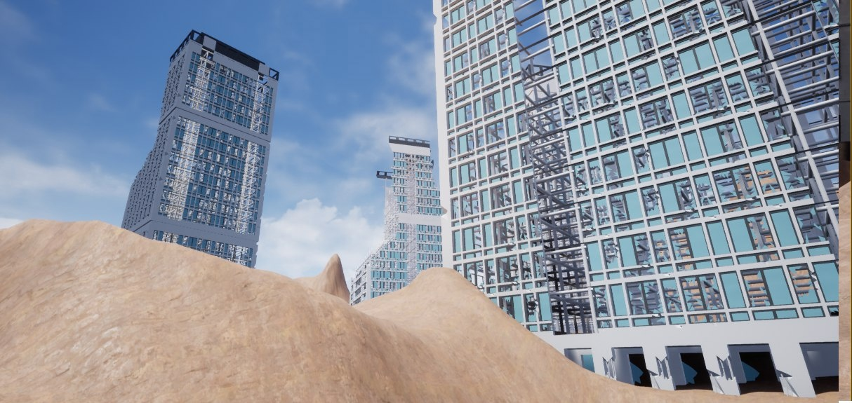
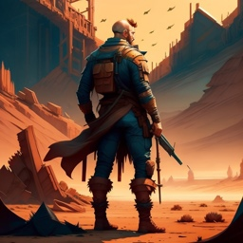
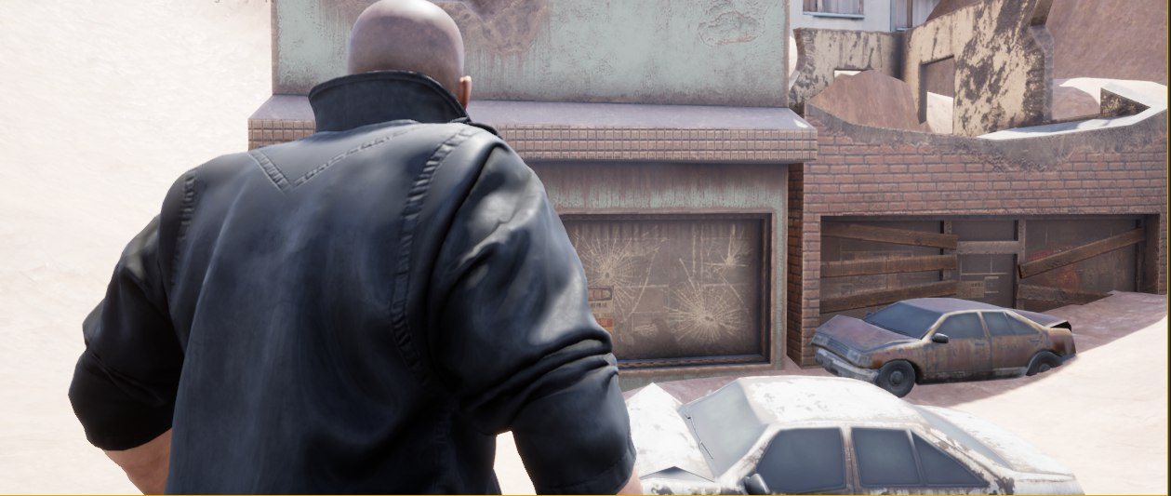

Прототип Игры
THE WAY OF SURVIVOR

Slide 19
Финансовые результаты
Точка безубыточности –160 копий/мес.
Прибыль за 2024 год – 195040 рублей.

Slide 20
Координаты команды проекта
Зинатов Наиль: archimedpeleny@gmail.com, 89120198892;
Изместьев Игорь: Izmestev.02@inbox.ru, 89120129234;
Гайтиев Лев: 9gluk91@gmail.com, 89867043731;

Slide 21


Спасибо за внимание!

